Slide 1
нейросеть для контроля закупок

Slide 2
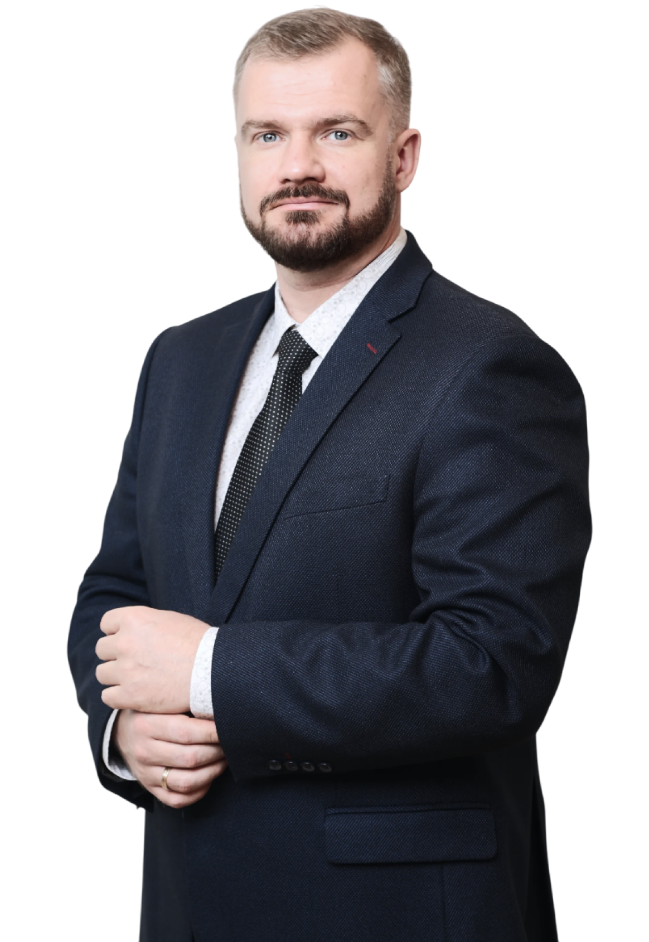
Наши основатели
Артём Кайдашов
Ян Чикилев
Дмитрий Кус
Сооснователь Тринити
Основатель Тринити
Сооснователь Тринити
Генеральный директор
Коммерческий директор
Исполнительный директор

Slide 3
Опыт команды
> 10 лет
> 15 млрд
> 28 шт.
Успешного опыта в сфере закупок
Объём реализованных контрактов
Реализованных проектов «под ключ»
> 20%
> 3,5 млрд
> 50 млрд
Средняя экономия на закупках
Сумма экономии для клиентов
Сумма сделок, прошедших аудит

Slide 4
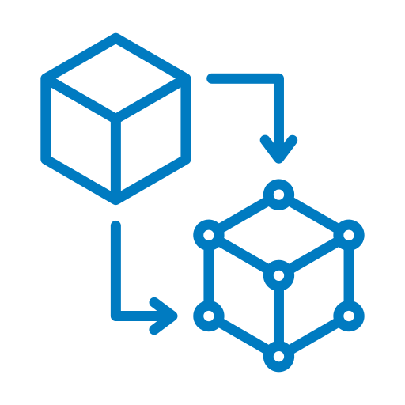
Ключевые проблемы в закупках строительных и девелоперских компаниях
Низкий % цифровизации
Человеческий фактор
Все эти факторы приводят к завышению себестоимости МТР > 20%
Отсутствие экспертизы в применении аналогов
Долгий и трудоёмкий процесс принятия решений по закупкам

Slide 5
Решение для строительных и девелоперских компаний
Тринити – сервис, который снижает себестоимость закупок > 10%
Нейросеть для выдачи заключений
Аудит сделки за 15 минут
SRM – система
Модуль агрегации данных
Более 30 экспертов онлайн – режиме
Более 6000 источников о закупках
цифровая платформа для контроля
закупок
Платформа поставщиков
Нейросеть для распознавания данных
Более 300 контрагентов, остатки >1 трлн руб.
67% распознавания

Slide 6
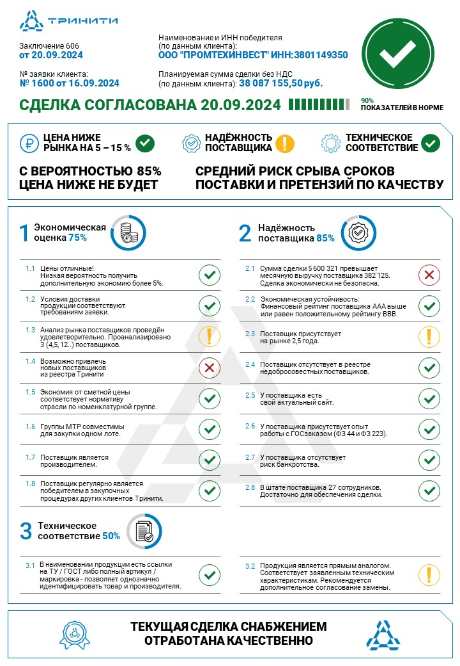
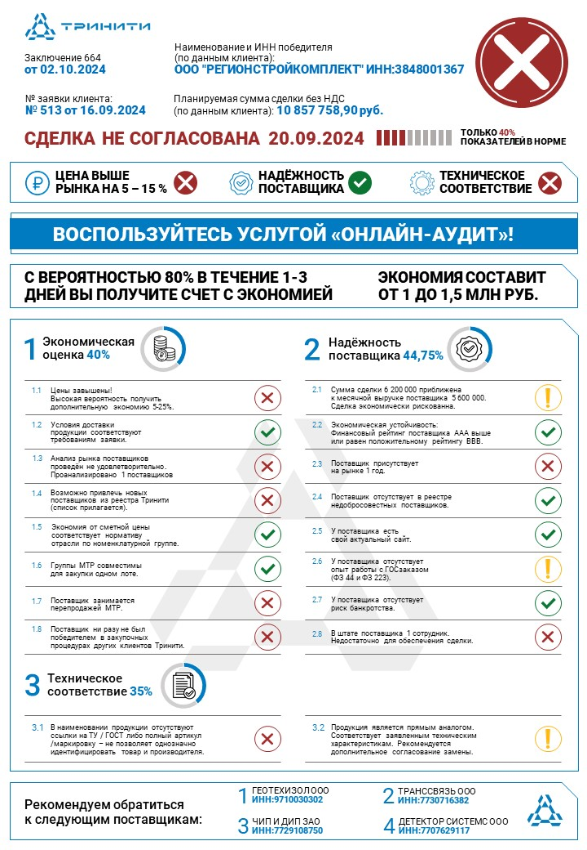
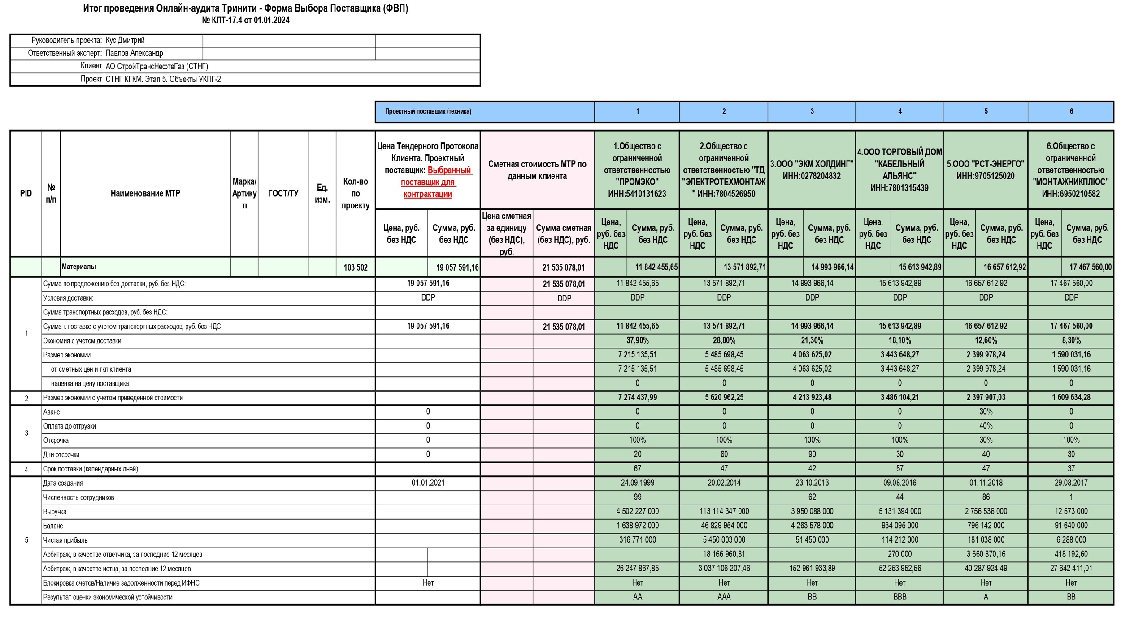
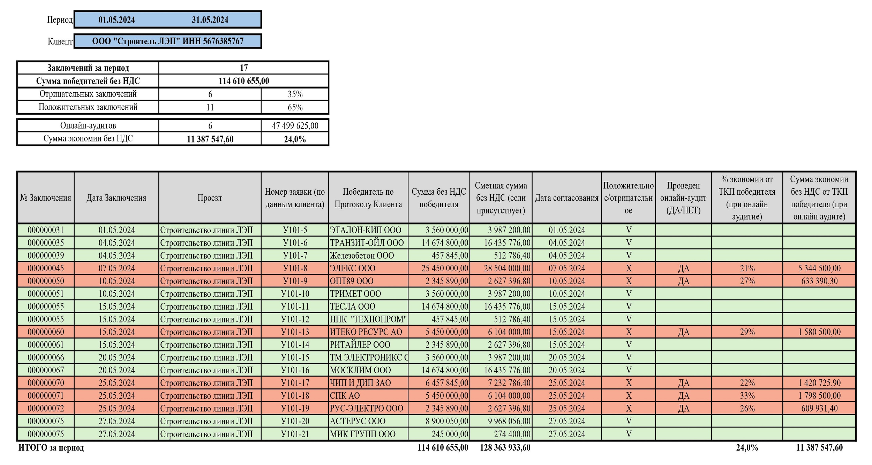
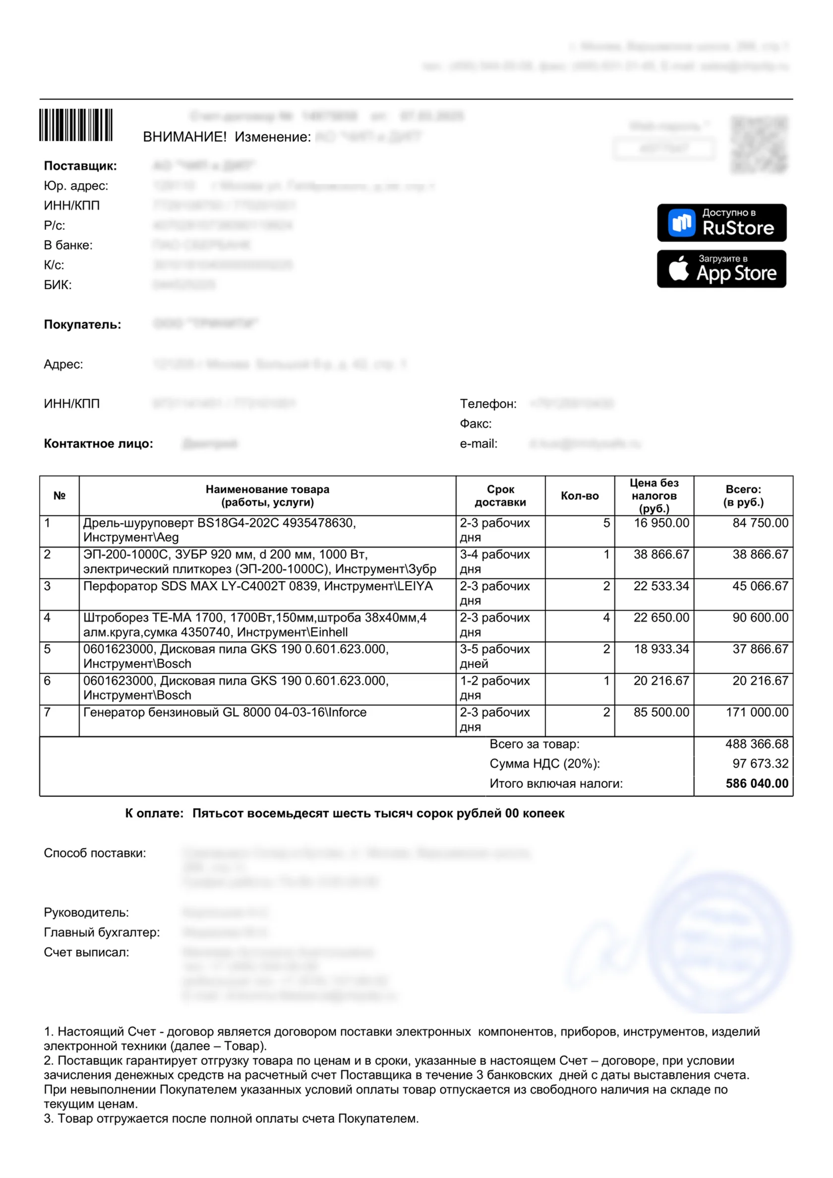
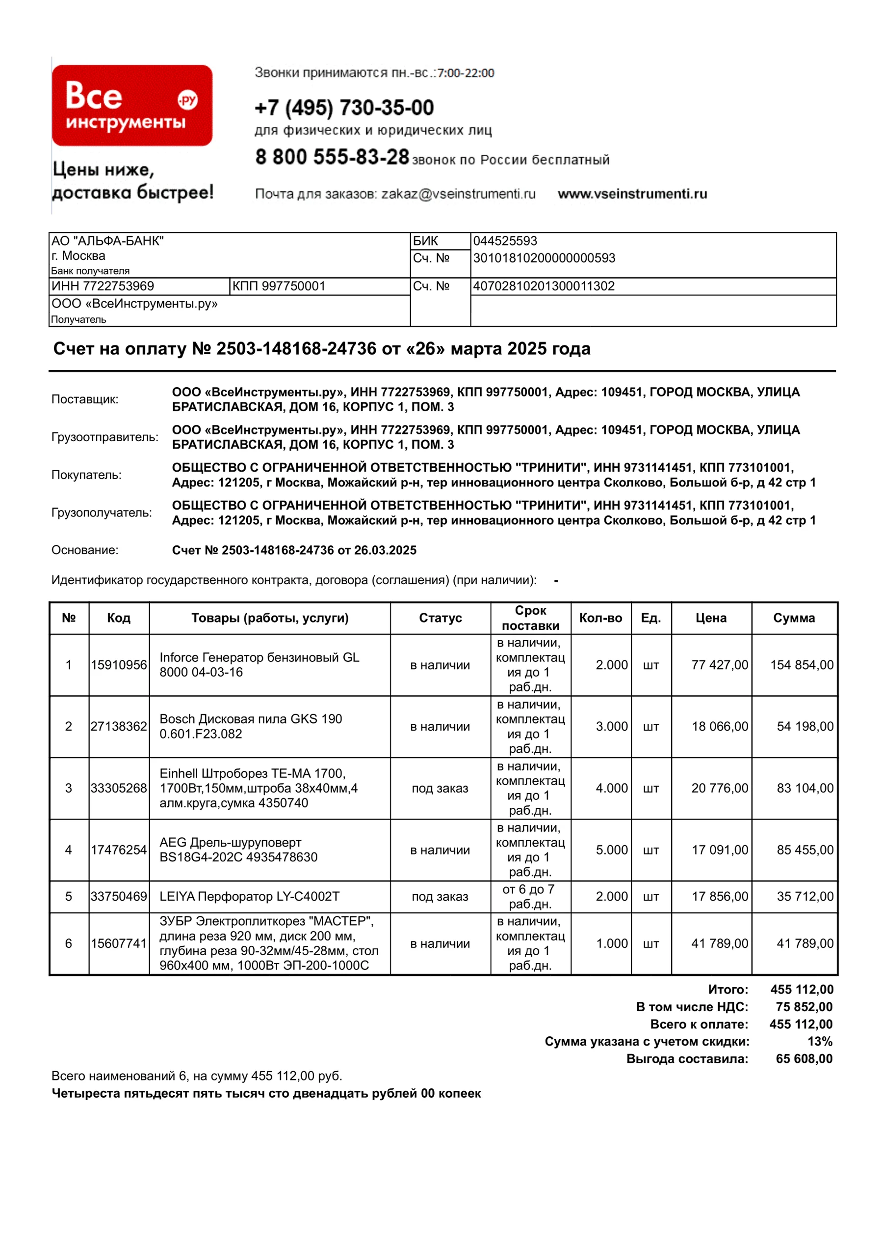
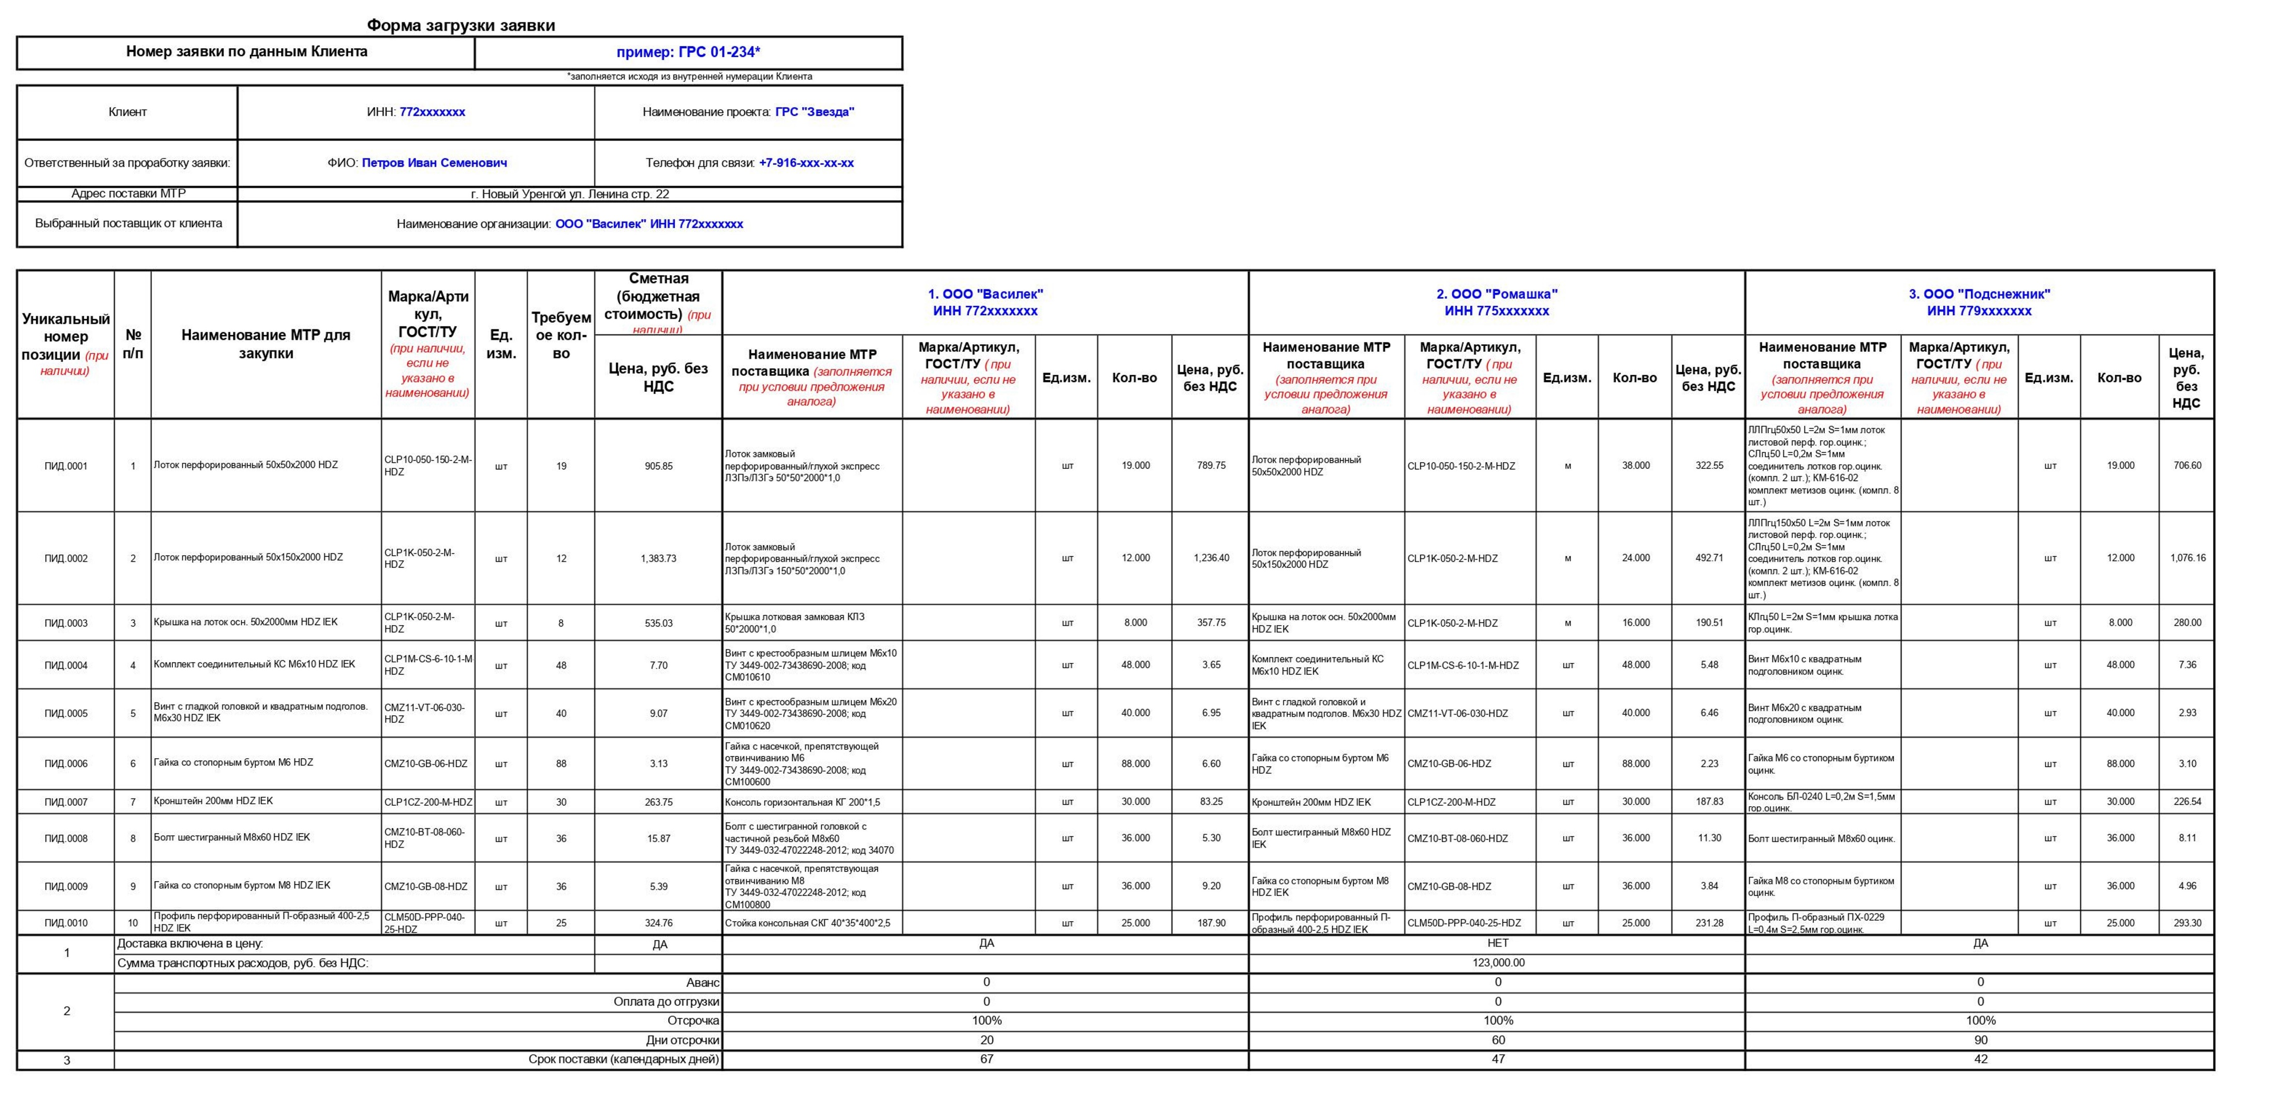
Получение альтернативных счетов
Отчет клиента «Тринити»
Предложения от альтернативных поставщиков
Алгоритм работы «Тринити»
Было
Стало
Заключение 664 от 02.10.2024
Наименование и ИНН победителя (по данным клиента): ООО "РЕГИОНСТРОЙКОМПЛЕКТ" ИНН:3848001367
Вы можете загрузить в Тринити как тендерный протокол:
Положительное заключение
Так и счет поставщика, у которого собираетесь закупать мтр:
№ заявки клиента: № 513 от 10.04.2024
Планируемая сумма сделки без НДС (по данным клиента): 10 857 758,90 руб.
Заключение 606 от 20.09.2024
Наименование и ИНН победителя (по данным клиента): ООО "ПРОМТЕХИНВЕСТ" ИНН:3801149350
Полученная экономия
Загружаете файл в Telegram – бот
Мгновенно получаете заключение
Получаете КП от поставщиков подключенных к «ТРИНИТИ»
№ заявки клиента: № 1600 от 16.09.2024
Планируемая сумма сделки без НДС (по данным клиента): 38 087 155,50 руб.
СДЕЛКА НЕ СОГЛАСОВАНА 20.09.2024
Отрицательное заключение
ТОЛЬКО 40% ПОКАЗАТЕЛЕЙ В НОРМЕ
СДЕЛКА СОГЛАСОВАНА 20.09.2024
90% ПОКАЗАТЕЛЕЙ В НОРМЕ
ЦЕНА ВЫШЕ РЫНКА НА 5 – 15 %
НАДЁЖНОСТЬ ПОСТАВЩИКА
ТЕХНИЧЕСКОЕ СООТВЕТСТВИЕ
22%
ЦЕНА НИЖЕ РЫНКА НА 5 – 15 %
НАДЁЖНОСТЬ ПОСТАВЩИКА
Вы можете воспользоваться услугой «Онлайн – аудит»
20%
ТЕХНИЧЕСКОЕ СООТВЕТСТВИЕ
ВОСПОЛЬЗУЙТЕСЬ УСЛУГОЙ «ОНЛАЙН-АУДИТ»!
Итоговая экономия составила
Эксперт по номенклатурной группе 1-3 дня производит анализ рынка
С ВЕРОЯТНОСТЬЮ 85% ЦЕНА НИЖЕ НЕ БУДЕТ
МИНИМАЛЬНЫЙ РИСК СРЫВА СРОКОВ ПОСТАВКИ И ПРЕТЕНЗИЙ ПО КАЧЕСТВУ
Средний процент экономии с «Тринити»
Вы получаете еженедельный отчет для руководителя
С ВЕРОЯТНОСТЬЮ 80% В ТЕЧЕНИЕ 1-3 ДНЕЙ ВЫ ПОЛУЧИТЕ СЧЕТ С ЭКОНОМИЕЙ
ЭКОНОМИЯ СОСТАВИТ ОТ 1 ДО 1,5 МЛН РУБ.
130 928
Вы получаете форму выбора поставщиков с экономией от 5%

Slide 7
Точки интеграции «Тринити» в бизнес – процесс
1
2
Формирование итогов закупки специалистом снабжения
Согласование директора по закупкам
3
4
Финальное утверждение директором
Параллельный / ретроспективный анализ

Slide 8
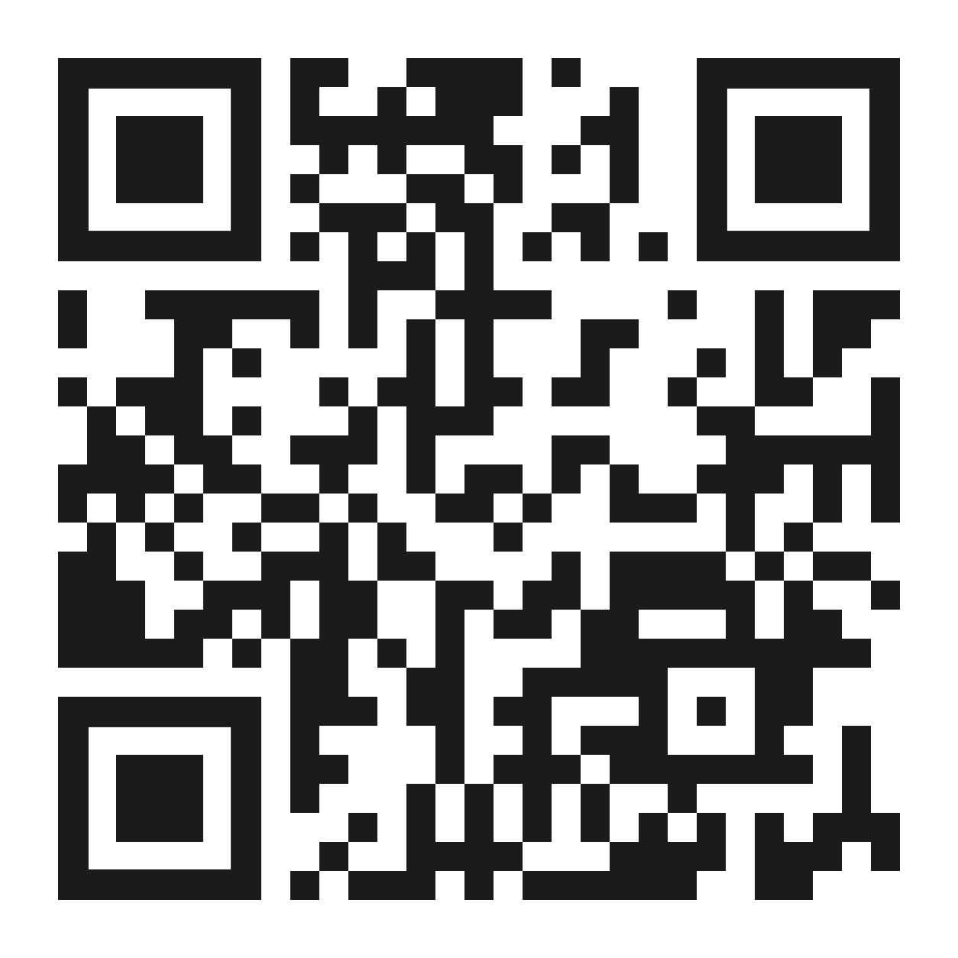
Ян Чикилев
Коммерческий директор Тринити
Основатель проекта
+7 (912) 592 – 62 – 62
y.chikilev@trinitysafe.ru
Протестировать Тринити

Slide 9
На основе чего выдается заключение?

Slide 10
Экономическая оценка
«Тринити» в онлайн-режиме определяет насколько цена закупки близка к минимальному рыночному значению за счёт
1
ЕИС Закупки (Единая информационная система в сфере закупок)
2
B2B-маркетплейс с остатками по дилерским ценам > 1 трлн руб. по всей РФ
3
Собственная BigData, нейросеть проверяет > 2000 тендерных протоколов в неделю
4
Итоги тендерных процедур с > 6000 источников актуальной информации о закупках
5
Робот-мониторинг цен с более 1500 сайтов поставщиков по всей России
6
ФГИС ЦС (Федеральная государственная информационная система ценообразования в строительстве)
7
Собственный постоянно актуализирующийся реестр поставщиков с > 3500 проверенных производителей по всей РФ

Slide 11
Для анализа благонадежности поставщика используются
1
2
3
Картотека арбитражных дел
Реестр недобросовестных поставщиков (ФАС РФ)
Информационные ресурсы Федеральной службы гос. статистики
4
5
6
Центр раскрытия корпоративной информации
Единый федеральный реестр сведений о банкротстве
ГИСП (государственная информационная система промышленности)
7
Банк данных исполнительных производств Федеральной службы судебных приставов
8
Реестры поставщиков крупнейших федеральных заказчиков, такие как ПАО Газпром, ФСК, Лукойл и т.д.
9
Единые федеральные реестры ЕГРЮЛ и ЕГРИП, которые ведутся государственным регистрирующим органом

Slide 12
Тарифы для строительных компаний
На год выгоднее на 35%
ПОПУЛЯРНЫЙ
ПОПУЛЯРНЫЙ
Лайт
Для малых компаний
Стандарт
Средний бизнес
Про
Крупные компании
(до 500 млн ₽/год)
(до 500 млн - 2 млрд ₽/год)
(от 2 млрд ₽/год)
(от 2 млрд ₽/год)
Выборочный контроль ключевых закупок. Экономный старт для снижения рисков.
Автоматизация проверок, анализ аномалий, оптимизация расходов.
Полная автоматизация: 100% контроль, прогнозы и отчёты.
ДОСТУП ДЛЯ 3 ПОЛЬЗОВАТЕЛЕЙ
ДОСТУП ДЛЯ 7 ПОЛЬЗОВАТЕЛЕЙ
ДОСТУП ДЛЯ 25 ПОЛЬЗОВАТЕЛЕЙ
100 000₽
300 000₽
800 000₽
65 000 ₽ / месяц
195 000 ₽ / месяц
520 000 ₽ / месяц
*Без учета НДС
*Без учета НДС
*Без учета НДС
*Цена за всех пользователей
*Цена за всех пользователей
*Цена за всех пользователей
Стоимость 1-го онлайн-аудита:
Стоимость 1-го онлайн-аудита:
Стоимость 1-го онлайн-аудита:
25% комиссии от реальной экономии клиента
15% комиссии от реальной экономии клиента
10% комиссии от реальной экономии клиента
2600 ₽ – стоимость одного заключения
1772 ₽ – стоимость одного заключения
1300 ₽ – стоимость одного заключения
300 заключений
1320 заключений
4800 заключений

Slide 13
Тарифы для заказчиков строительства
На год выгоднее на 35%
ПОПУЛЯРНЫЙ
ПОПУЛЯРНЫЙ
Лайт
Для малых компаний
Стандарт
Средний бизнес
Про
Крупные компании
(до 500 млн ₽/год)
(до 500 млн - 2 млрд ₽/год)
(от 2 млрд ₽/год)
(от 2 млрд ₽/год)
Выборочный контроль ключевых закупок. Экономный старт для снижения рисков.
Автоматизация проверок, анализ аномалий, оптимизация расходов.
Полная автоматизация: 100% контроль, прогнозы и отчёты.
ДОСТУП ДЛЯ 3 ПОЛЬЗОВАТЕЛЕЙ
ДОСТУП ДЛЯ 7 ПОЛЬЗОВАТЕЛЕЙ
ДОСТУП ДЛЯ 25 ПОЛЬЗОВАТЕЛЕЙ
100 000₽
300 000₽
800 000₽
65 000 ₽ / месяц
195 000 ₽ / месяц
520 000 ₽ / месяц
*Без учета НДС
*Без учета НДС
*Без учета НДС
*Цена за всех пользователей
*Цена за всех пользователей
*Цена за всех пользователей
Стоимость 1-го онлайн-аудита:
Стоимость 1-го онлайн-аудита:
Стоимость 1-го онлайн-аудита:
Закупка до 1 млн. – 15 000 ₽
Закупка до 1 млн. – 10 000 ₽
Закупка до 1 млн. – 8 000 ₽
Закупка более 1 млн. – 35 000 ₽
Закупка более 1 млн. – 25 000 ₽
Закупка более 1 млн. – 15 000 ₽
2600 ₽ – стоимость одного заключения
1772 ₽ – стоимость одного заключения
1300 ₽ – стоимость одного заключения
300 заключений
1320 заключений
4800 заключений

